Slide 1
נאציזם ושואה מצגת 2#
מלחמת העולם השניה
©עליזה קרני-ראם

Slide 2

מה ראינו עד כה?
מצבה של גרמניה לאחר מלחמת העולם הראשונה
עלייתו של היטלר לשלטון כ"איש הנכון בזמן הנכון"
פעולת של היטלר לביסוס שלטונו (6)
תורת הגזע והאנטישמיות המודרנית
פעולות כנגד היהודים בשנים 1933-1938: חברה, תרבות, כלכלה וחקיקה.
1938: שנת המפנה וההסלמה- ליל הבדולח.

Slide 3
מה נראה כעת?
ביחידה שלפנינו נבחן את מהלכיה של גרמניה הנאצית במלחמת העולם השניה בהתייחס בעיקר למדיניות החוץ.
מה היה הרקע הפוליטי לפרוץ מלחמת העולם השניה?
מה היווה את יריית הפתיחה למלחמת העולם השניה?
איזה עיקרון באידיאולוגיה הנאצית יישום היטלר עם פרוץ המלחמה?
אילו מערכות יחסים התנהלו בין מדינות העולם במהלך המלחמה?
מה היו צעדיו של היטלר בתחום כיבוש שטחים באירופה במהלך המלחמה?

Slide 4

מלחמת העולם השניה- רקע
גרמניה לא הייתה המדינה היחידה שנהגה בתוקפנות; גם איטליה ויפן נהגו בצורה דומה.
היטלר חתם על בריתות עם המדינות הללו כדי ליצור חזית מאוחדת בעיקר נגד ברית המועצות הקומוניסטית.
מדינות אלו כונו "מדינות הציר".

Slide 5
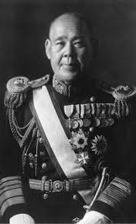
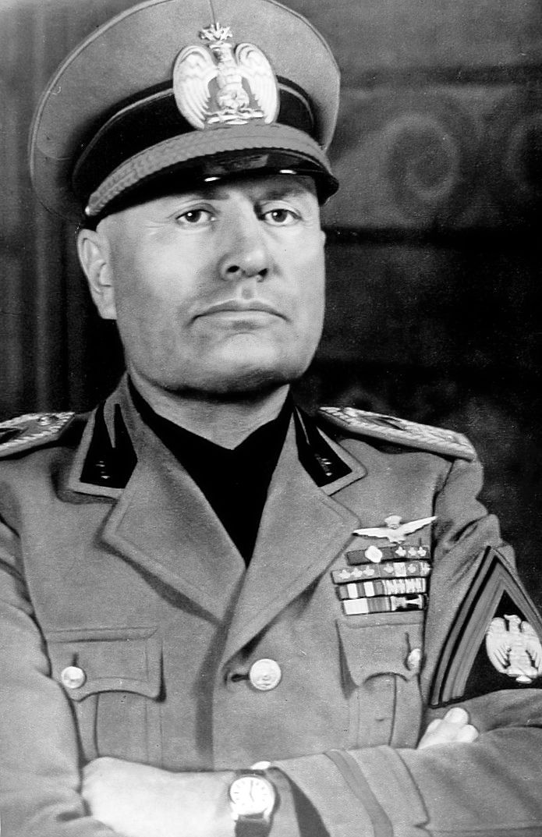
מדינות הציר
מימין: בניטו מוסוליני
משמאל: אוסמי נגנו

Slide 6

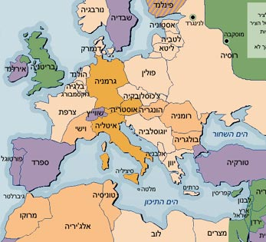



Slide 7
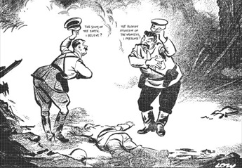
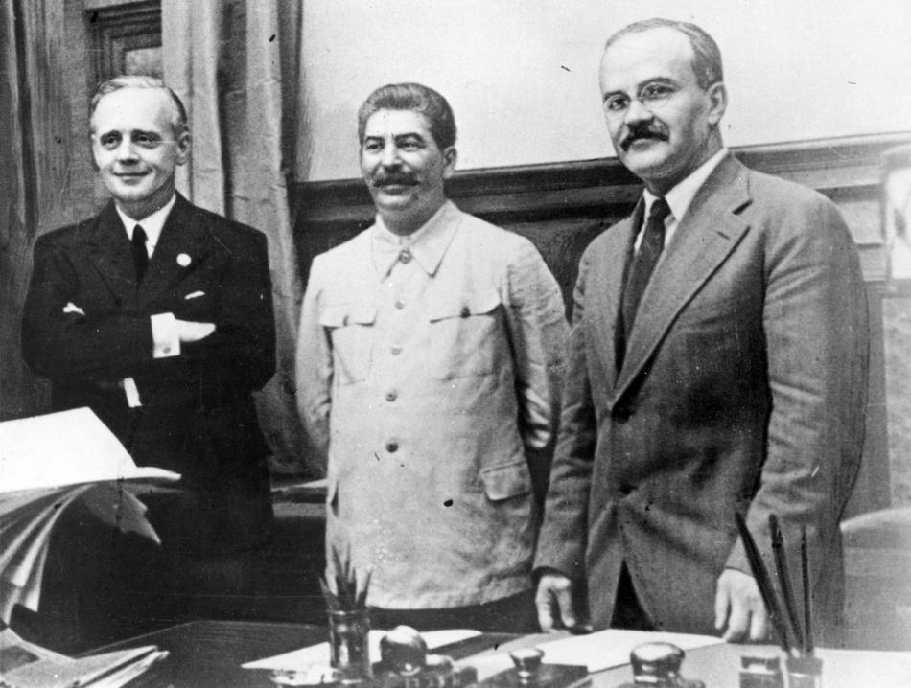
הסכם ריבנטרופ-מולוטוב, אוגוסט 1939.
היטלר כובש את העיר ממל אשר נמצאת בליטא.
היעד הבא שלו: פולין.
בריטניה וצרפת מודיעות שהן ערבות לשלמותה של פולין.
היטלר עדיין נחוש בדעתו לכבוש את פולין, אך חושש ממלחמה ב2 חזיתות- בריטניה וצרפת במערב, וברית המועצות במזרח.
היטלר חותם מול ברית המועצות על הסכם אי לוחמה שתוקפו 10 שנים.
ריבנטרופ- שר החוץ של גרמניה, מולוטוב- שר החוץ של ברית המועצות.
נספח סודי של ההסכם: חלוקת פולין (לכשתהיה כבושה) בין רוסיה לבין גרמניה.

Slide 8
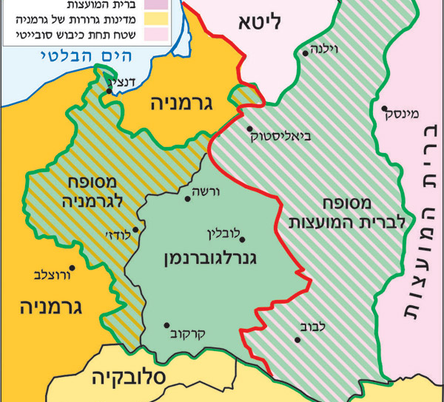
חלוקת השטחים עפ"י הסכם ריבנטרופ-מולוטוב

Slide 9
פרוץ מלחמת העולם השניה
https://www.youtube.com/watch?v=a_r0YMd-vhg

Slide 10
היטלר ברחבי אירופה- 1939-1941
פולין
דנמרק ונורבגיה
הולנד ובלגיה
צרפת
בריטניה
ארצות הבלקן
אפריקה
לבנון וסוריה

Slide 11
1.9.1939: הפלישה לפולין
ב1.9.1939 פלשה גרמניה לפולין ובכך החלה למעשה את מלחמת העולם השניה. במאמץ צבאי מרוכז, שכונה "מלחמת בזק", הצליחו הגרמנים לחדור לעומק פולין תוך ימים ספורים. תוך פחות מחודש של לחימה- פולין נכנעה.
במקביל, ברית המועצות פולשת לפולין ומשתלטת על השטחים שהקוצו לה בהסכם ריבנטרופ מולוטוב.

Slide 12
פולין למעשה מתחלקת ל-3:
01
השטח המסופח לגרמניה
מערב פולין מסופחת לגרמניה
השטח המסופח לברית המועצות
02
מזרח פולין מסופחת לברית המועצות
גנרלגוברנאמן
03
מרכז פולין נותר תחת שליטה גרמנית אך מסופחת לגרמניה בפועל. באזור זה תכננו הגרמנים לרכז את כל האנשים הבלתי רצויים מגרמניה.
Notes:
© Copyright PresentationGo.com – The free PowerPoint template library

Slide 13
כיבוש דנמרק ונורבגיה, אפריל 1940.
דנמרק נכנעת ללא קרב.
נורבגיה נכבשת ע"י הצבא הגרמני שמצליח להשמיד את כוחות צרפת ובריטניה שהגיעו לעזור לנורבגיה. בנורבגיה מוקמת ממשלה פרו-נאצית.
בעקבות הכשלון בנורבגיה, מתפטר ראש ממשלת בריטניה נוויל צ'מברלין. ווינסטון צ'צריל עולה לשלטון באנגליה.

Slide 14
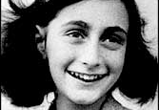
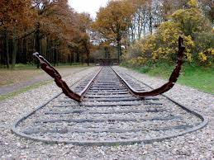
כיבוש הולנד ובלגיה, מאי 1940.
כיבוש הולנד: צנחנים גרמניים מוצנחים לתוך הולנד, ערים מופצצות מהאוויר וכעבור 4 ימים צבא הולנד נכנע.
בתמונות: אנה פרנק ומחנה הריכוז וסטרבורק.

Slide 15
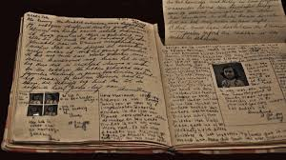
מיומנה של אנה פרנק
ביום 15 ביולי 1944, כשלושה שבועות לפני מאסרה, כתבה אנה פרנק ביומן את אמירתה המפורסמת ביותר:
"זה הקושי של ימינו אלה: זה עתה נתעוררו בנו אידיאלים, חלומות, תקוות — וכבר הם נפגעים מידי המציאות המחרידה ונהרסים עד היסוד. פלא גדול הוא שעוד לא התייאשתי מכל תקוותי — שכן לכאורה הן אבסורדיות ואין להגשימן. אף־על־פי־כן אני דבקה בהן, מפני שעל־אף הכל עודני מאמינה, כי יצר האדם טוב בלבו פנימה. אינני יכולה, גם אם הייתי רוצה, לבסס את הכל על מוות, סבל ואנדרלמוסיה. אני רואה את העולם הולך ונהפך לישימון, אני שומעת את קול הרעם המתקרב, וסופו לקטול גם אותנו. אני חשה את יסוריהם של מיליוני בני־אדם — ובכל זאת די לי לשאת את עיני לשמיים ומיד אני חוזרת ומאמינה, כי הכל יסתיים בכי טוב, כי גם רעה זאת תכלה מן הארץ, ושלום ושלווה ישובו לעולם".

Slide 16
בבלגיה, כוחות בריטיים וצרפתיים נשלחים לעזרת הצבא הבלגי אך אינם מצליחים להתגבר על צבא גרמניה. כיבוש בלגיה פתח את הדרך בפני הגרמנים לכיבוש צרפת. צרפת הגנה על גבולותיה עם גרמניה אך לא על הגבול שלה עם בלגיה- מעתה יכלו הגרמנים לחזור לצרפת מחזית לא מוגנת.

Slide 17
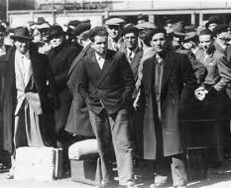
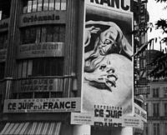
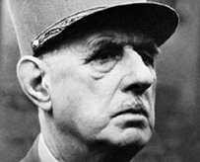
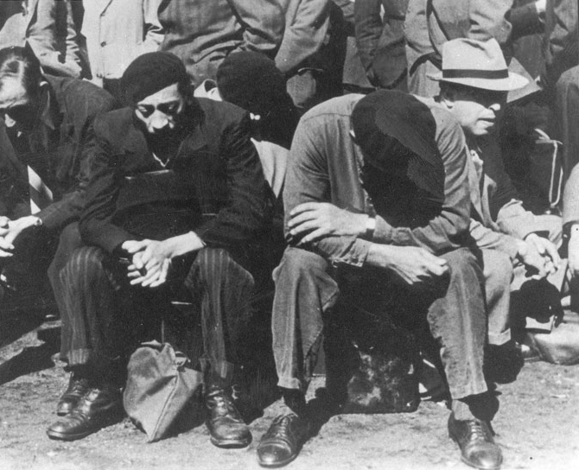
כיבוש צרפת, יוני 1940.
הגרמנים פולשים לצרפת מכיוון צפון. ב17.6. נכנעת צרפת לצבא הגרמני.
עפ"י הסכם הכניעה חולקה צרפת ל2: צפון צרפת נהפך לשטח כיבוש גרמני ונוהל ע"י גרמניה. בדרום צרפת הורמה "ממשלת וישי"- ממשלה ששיתפה פעולה עם הנאצים.
מנגד, כ35,000 צרפתים הצטרפו למחתרת בראשות שארל דה גול- "צבא צרפת החופשית". ממשל צרפתי גולה לבריטניה.

Slide 18
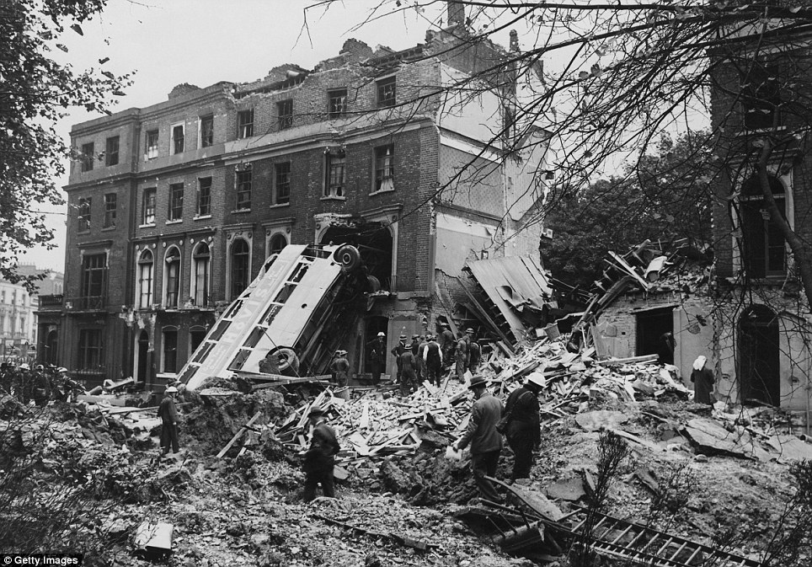
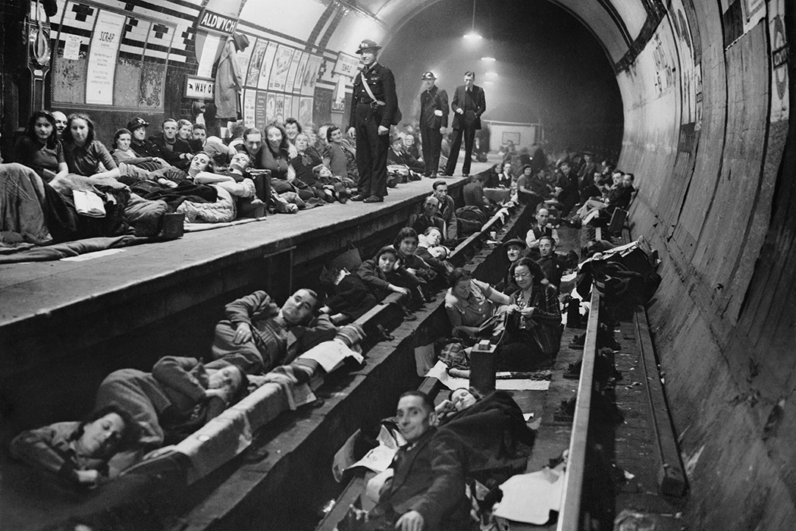
הניסיון לכבוש את בריטניה, יוני 1940
הגרמנים התחילו להתכונן לפלישה לבריטניה. הם נתקלו בחיל אוויר בריטי שעמד מולם באומץ רב וגרם לאבידות רבות לחיל האוויר הגרמני.
הגרמנים מתחילים את "הבליץ על בריטניה"- הפצצה ללא הפסקה של ערים בריטיות. עם זאת, חיל האוויר הבריטי עמד נחוש כנגד המתקפות ולבסוף גרמניה הבינה שהמערכה האווירית אבודה.
https://www.youtube.com/watch?v=clKxrDza1d8

Slide 19
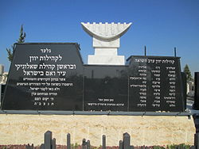
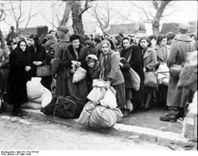
כיבוש ארצות הבלקן, אביב-קיץ 1940.
במקביל לפעולות הגרמנים במערב אירופה, יחד עם האיטלקים הם פנו לעבר ארצות הבלקן- יוון ויוגוסלביה שהתנגדו לגרמניה ונכבשו מיד. הונגריה, רומניה ובולגריה שיתפו פעולה עם הנאצים והוקם בהם שלטון פרו-נאצי.
יהודים נאספים בכיכר יואנינה בדרך לגירושם לאושוויץ

Slide 20
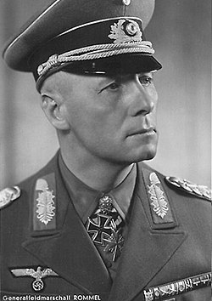
המלחמה באפריקה, אביב 1941.
המלחמה עוברת לצפון אפריקה. כוחות בריטיים נלחמים בצבא איטליה אשר ניסו לכבוש את מצרים. הבריטים הביסו אותם ומצליחים לכבוש את אתיופיה שהייתה בשליטה איטלקית. הגרמנים שולחים צבא משלהם לצפון אפריקה בפיקודו של הגנרל רומל על מנת לעזור לכוחות האיטלקיים.

Slide 21
כיבוש לבנון וסוריה ע"י הבריטים, יוני 1941.
הבריטים מצליחים לכבוש את לבנון וסוריה מידי ממשלת וישי הצרפתית-נאצית.

Slide 22
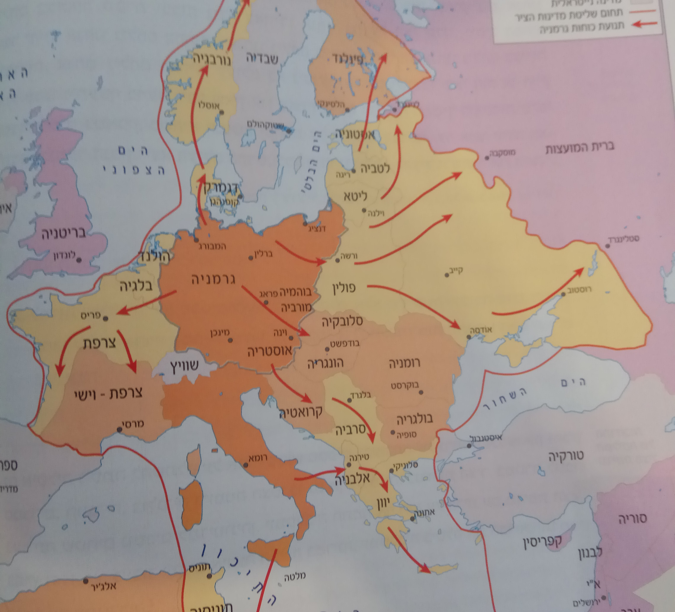
כיבוש מדינות הציר, 1939-1942
עמ' 78 בספר.

Slide 23
התפשטות גרמניה באירופה
כיבוש הולנד ובלגיה
כיבוש ארצות הבלקן
כיבוש לבנון וסוריה
כיבוש פולין
אפריל 1940
יוני 1940
אביב 1941
ספטמבר 1939
מאי 1940
אביב- קיץ 1940
יוני 1941
כיבוש דנמרק ונורבגיה
כיבוש צרפת
המלחמה באפריקה

Slide 24
אנסין- מדיניות הנאצים

Slide 25
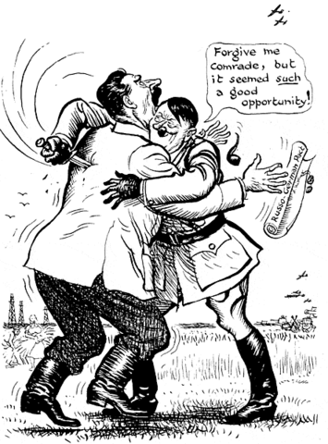
הרחבת המלחמה שבין יוני 1941 ועד לשנת 1945
הסכם ריבנטרופ מולוטוב נחתם באוגוסט 1939 בין רוסיה לגרמניה.
ביוני 1941 היטלר מפר אותה בבוטות ע"י פלישה לרוסיה- מבצע ברברוסה.

Slide 26
מבצע ברברוסה
היעד הבא של היטלר: כיבוש ברית המועצות. כיבוש ברית המועצות שירתה 2 מטרות:
מבחינת היטלר הקומוניזם היה אידיאולוגיה של היהודים.
למרות התקפת הפתע, ברית המועצות המשיכה להחזיק מעמד למרות שאיבדה שטחים רחבים.
מלחמת חורמה בקומוניזם
הרחבת שטח המחיה של גרמניה

Slide 27
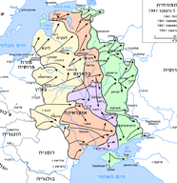
המצב באירופה לאחר מבצע ברברוסה
מדינות נייטרליות-
ספרד, שוויץ ושבדיה.
בעלות ברית של גרמניה שלא נכבשו-
הונגריה, רומניה, בולגריה, קרואטיה, איטליה, ממשל וישי בדרום צרפת.
שליטה נאצית ישירה-
פולין, חלקים מרוסיה, המדינות הבלטיות, יוון, יוגוסלביה, נורבגיה, הולנד, בלגיה, צפון צרפת.
מדינות שגרמניה לא הצליחה לכבוש-
אנגליה.

Slide 28
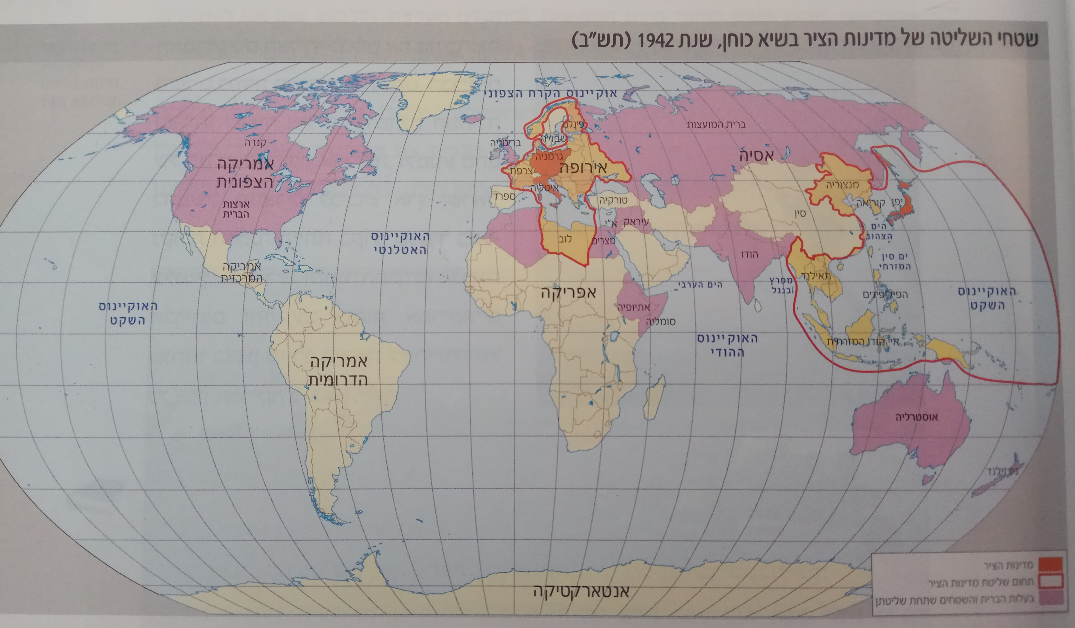

Slide 29
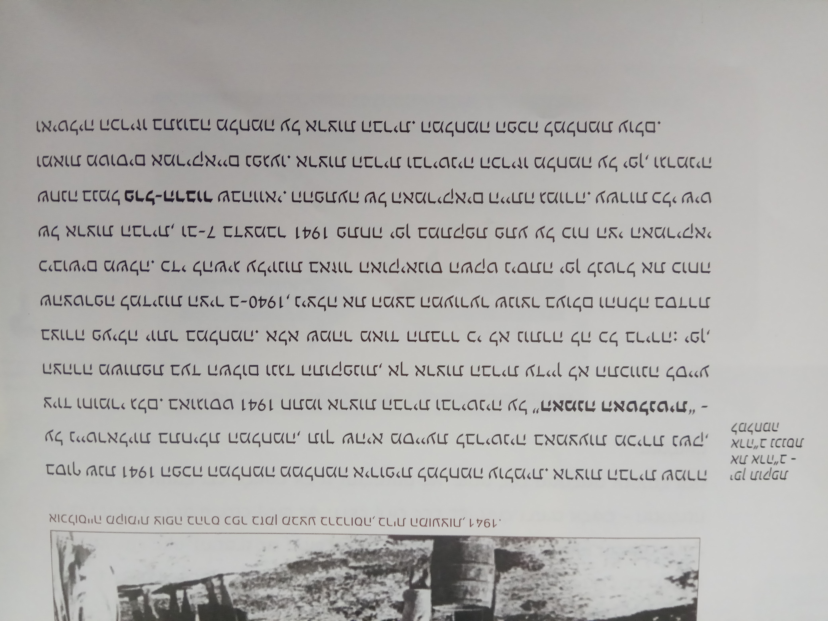

Slide 30
ממלחמה באירופה למלחמת עולם
https://www.youtube.com/watch?v=lSdMhuI44No

Slide 31
התקפת הפתע על פרל הארבור
https://www.youtube.com/watch?v=-ZJ3T7PBO6Q

Slide 32
מצבן של בעלות הברית
בריטניה- מותשת מהמאבק המתמשך בגרמניה.
רוסיה- תחת כיבוש חלקי, איבדה מספר עצום של חיילים וכן כלי מלחמה (מטוסים, טנקים)
ארה"ב- לא התחמשה עדיין, אין מספר גדול של חיילים מוכשרים מלחמה.

Slide 33
המפנה במלחמה; ניצחון בעלות הברית
הכיבושים הסובייטיים
07
01
מתקפה אמריקאית
06
02
הפלישה לנורמנדי
05
קרב אל עלמיין
03
ההפצצות על ערי גרמניה
04
הקרב בסטלינגרד
הפלישה לאיטליה
Notes:
© Copyright PresentationGo.com – The free PowerPoint library

Slide 34
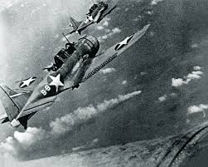
המתקפה האמריקאית
קיץ 1942: האמריקאים מצליחים להביס את הצי היפני בקרב באי מידווי (Midway). לאחר מכן מצליחים האמריקאים לדחוק את הצבא היפני מהאזורים אותם כבש.

Slide 35
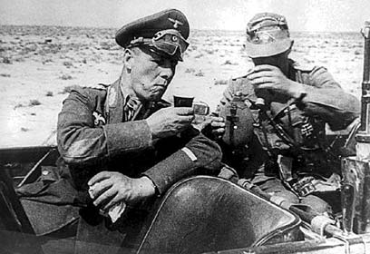
קרב אל עלמיין במצרים
כוחות איטלקיים לא מצליחים לכבוש את מצרים. ככוח עזר, היטלר שולח את הגנרל ארווין רומל לאזור, והוא מצליח לדחוק את הבריטים עד אל- עלמיין, ליד קהיר.
הגנרל הבריטי מונטגומרי מצליח להביס את הצבע הנאצי ועד מאי 1943 מצליחים הבריטים והאמריקאים להדוף את הגרמנים ואת האיטלקים מכל צפון אפריקה.

Slide 36
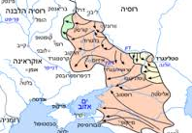
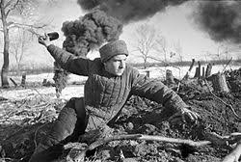
הקרב בסטלינגרד
בפברואר 1943, לאחר שלושה חודשי לחימה קשים, מצליחים הרוסים להבקיע את המצור הגרמני על העיר סטלינגרד הרוסים פותחים במתקפה לאורך כל החזית המזרחית כנגד צבא גרמניה ומצליחים לכבוש בחזרה את מזרח אירופה.

Slide 37
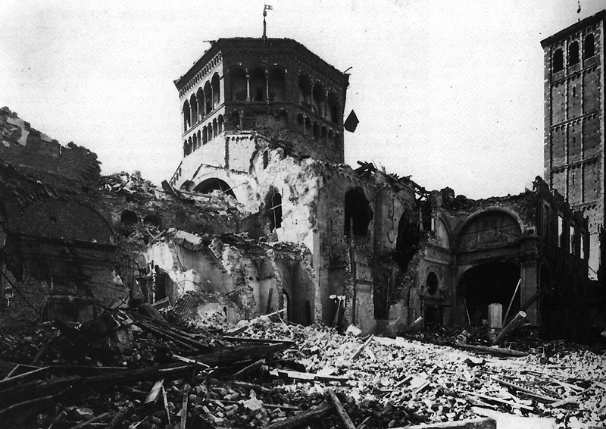
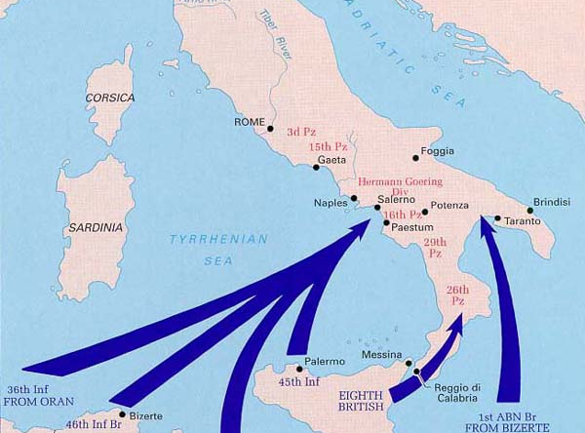
הפלישה לאיטליה
ביולי 1942 כוחות אמריקאים ובריטיים פולשים לדרום איטליה. מוסוליני מודח מהשלטון והשלטון האיטלקי החדש מצטרף לבעלות הברית.

Slide 38
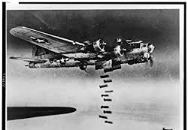
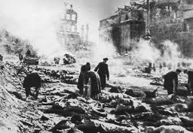
ההפצצות על ערי גרמניה
במאי 1943 בעלות הברית מתחילות להפציץ את ערי גרמניה במטרה לשבור את המורל של העם הגרמני. ההפצצות הכבדות גרמו למאות אלפי הרוגים ופגיעה קשה בתעשייה הצבאית והכלכלה הגרמנית.
http://streamm4u.com/watch/movie/the-book-thief-2013.19954.html
דקה 1:55

Slide 39
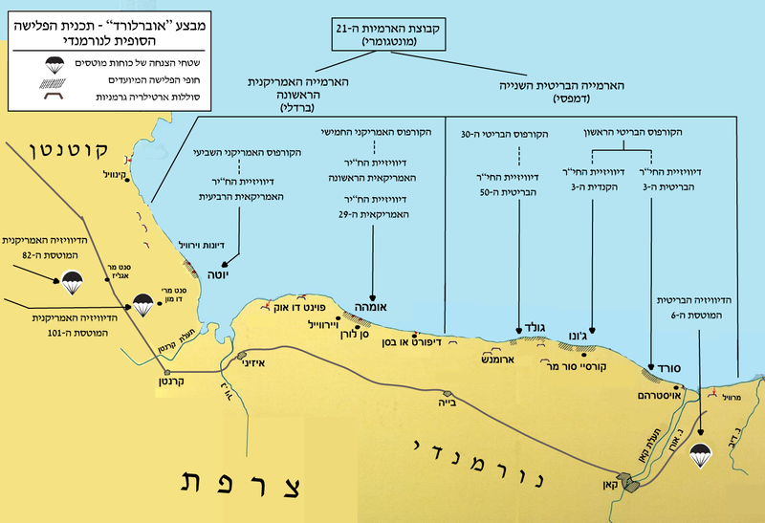
מבצע אוברלורד, הפלישה לנורמנדי
ביוני 1944 מתבצעת הפלישה הגדולה ביותר של בעלות הברית- תוך ישה ימים מציליחם בעלות הברית להנחית 300,000 חיילים בדרום צרפת. הגרמנים הופתעו לגמרי. עד אוקטובר 1944 נכבשה צרפת ואחריה גם בלגיה- מה שמביא את בעלות הברית לעמוד בגבול של גרמניה.

Slide 40
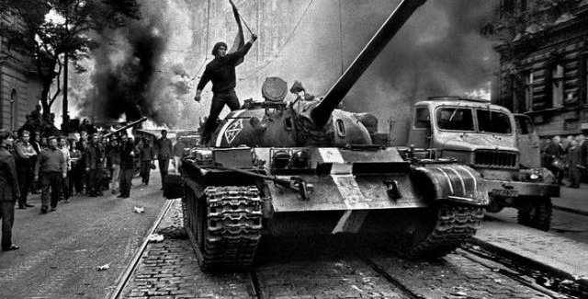
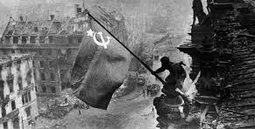
הכיבושים הרוסיים
הרוסים כובשים את פינלנד, המדינות הבלטיות וחלק מארצות הבלקן (יוגוסלביה, הונגריה, רומניה, צ'כסלובקיה וחלק מאוסטריה). הם כובשים חלק מפולין אך מחכים להיכנס לוורשה עד שהמרד הפולני מדוכא ע"י הגרמנים בעיר.

Slide 41
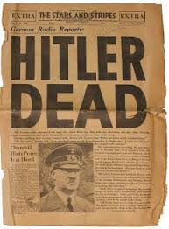
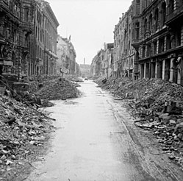
כניעת גרמניה- המצור על ברלין, חורף 1945.
ממערב פולשות בעלות הברית לתוך גרמניה, במקביל פולשים הרוסים לגרמניה מצד מזרח. שני הצדדים נפגשים בעת המצור על ברלין. ב30 לאפריל היטלר מתאבד. כעבור יומיים ברלין נכבשת.
ב8.5.1945 הצבא הגרמני נכנע. בכך מסיימת מלחמת העולם השנייה.
https://terof.net/%D7%A6%D7%A4%D7%99%D7%99%D7%94-%D7%99%D7%A9%D7%99%D7%A8%D7%94/%D7%94%D7%A0%D7%A4%D7%99%D7%9C%D7%94-downfall

Slide 42
סך ההרוגים במלחמת העולם השניה
6 מיליון פולנים
7 מיליון גרמנים
23 מיליון רוסים
6 מיליון יהודים
450,000 בריטים
400,000 אמריקאים

Slide 43
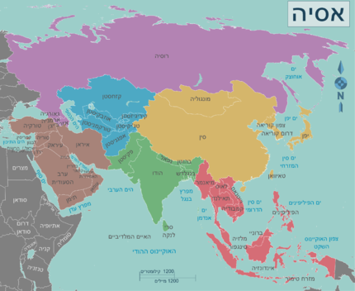
המלחמה ביפן
גם לאחר כניעתה של גרמניה, היפנים המשיכו להילחם כנגד ארה"ב. לקראת סוף המלחמה הפעילו היפנים יחידת מתאבדים בשם "קמיקזה"- טייסים אשר התרסקו יחד עם מטוסיהם באוניות אמריקאיות. האמריקאים לא נכנעו, והצליחו לכבוש את הפיליפינים.
נשיא ארה"ב, טרומן החליט שהגיע הזמן להכריע את המערכה מול יפן אחת ולתמיד......

Slide 44
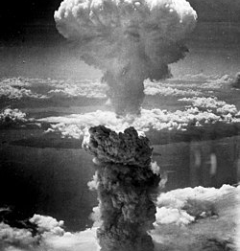
הטלת פצצת האטום
כדי הכריע סופית את המערכה מול היפנים, הוחלט בארה"ב להטיל על יפן פצצת אטום. באוגוסט 1945 הוטלו 2 פצצות אטום- אחת על העיר הירושימה ואחת על העיר נגאסקי.
קיסר יפן החליט על כניעה ללא תנאים בספטמבר 1945. בקרבות במזרח אסיה נהרגו 10 מיליון סינים ו2 מיליון יפנים.

Slide 45
אנסין-1938

